Slide 1
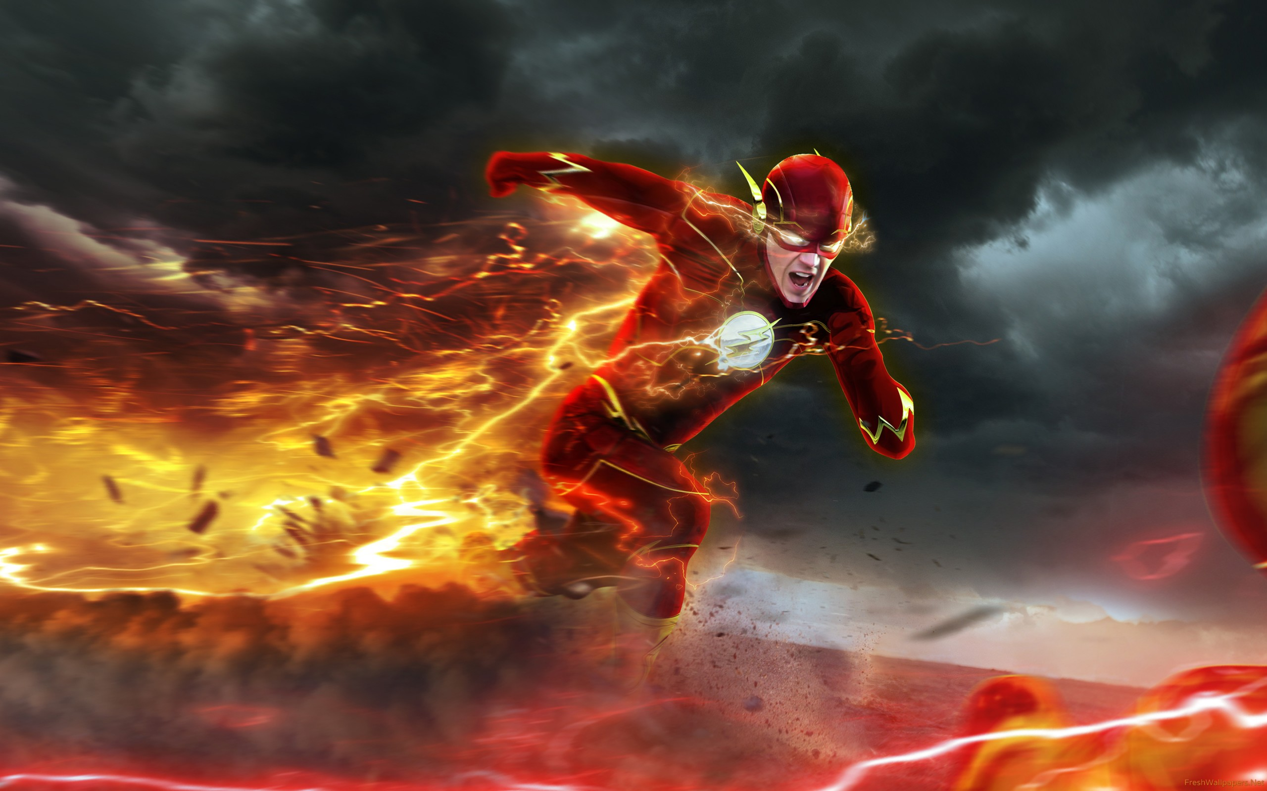
Flash
Barry Allen estaba trabajando tranquilo cuando explotó un acelerador de partículas y le dio la habilidad de super velocidad llegando a superar en ocasiones la velocidad de la luz.
Al tener un poder tan fuerte, si se usa para el mal sería una gran amenaza.
Hablando de las debilidades, al ser muy rápido, es muy difícil que los enemigos puedan llegar a dañarlo; es por ello que las personas cercanas a él son las más vulnerables.
Si yo tuviera dicho poder, intentaría ayudar a las personas a hacer trabajos rápidos. También es probable que sólo lo usaría para mi uso personal (viajar, transportarme, hacer cosas rápido).

